Slide 1

Primeiros passos com HTML
Entendendo comunicação Client x Server

Slide 2
Primeiros passos com HTML
Entendendo comunicação Client x Server
Diogo Medeiros Mainardes Desenvolvedor Sênior / Tech Lead @diogomainardes.dev linkedin.com/in/diogomainardes twitch.tv/dimmbr

Slide 3
Sobre Mim
Mais de 20 anos como programador
Conhecimento prático em diversos projetos
Experiência em gestão de pessoas e treinamentos
Investidor
Cozinhar para mim é uma terapia
Lives na Twitch. Para novidades, me adicionem no Instagram
@diogomainardes.dev linkedin.com/in/diogomainardes twitch.tv/dimmbr

Slide 4
Percurso
Etapa 1
História da Web
Etapa 2
O que são Clients?
Etapa 3
O que são Servers?
Etapa 4
Sobre linguagens de programação web

Slide 5
Objetivo Geral
Entender um pouco da história do computador, surgimento da internet e entender como funciona toda a comunicação quando você acessa uma página web ou utiliza um aplicativo.

Slide 6
Etapa 01 - História da Web
Primeiros Computadores
// Um pouco de história

Slide 7
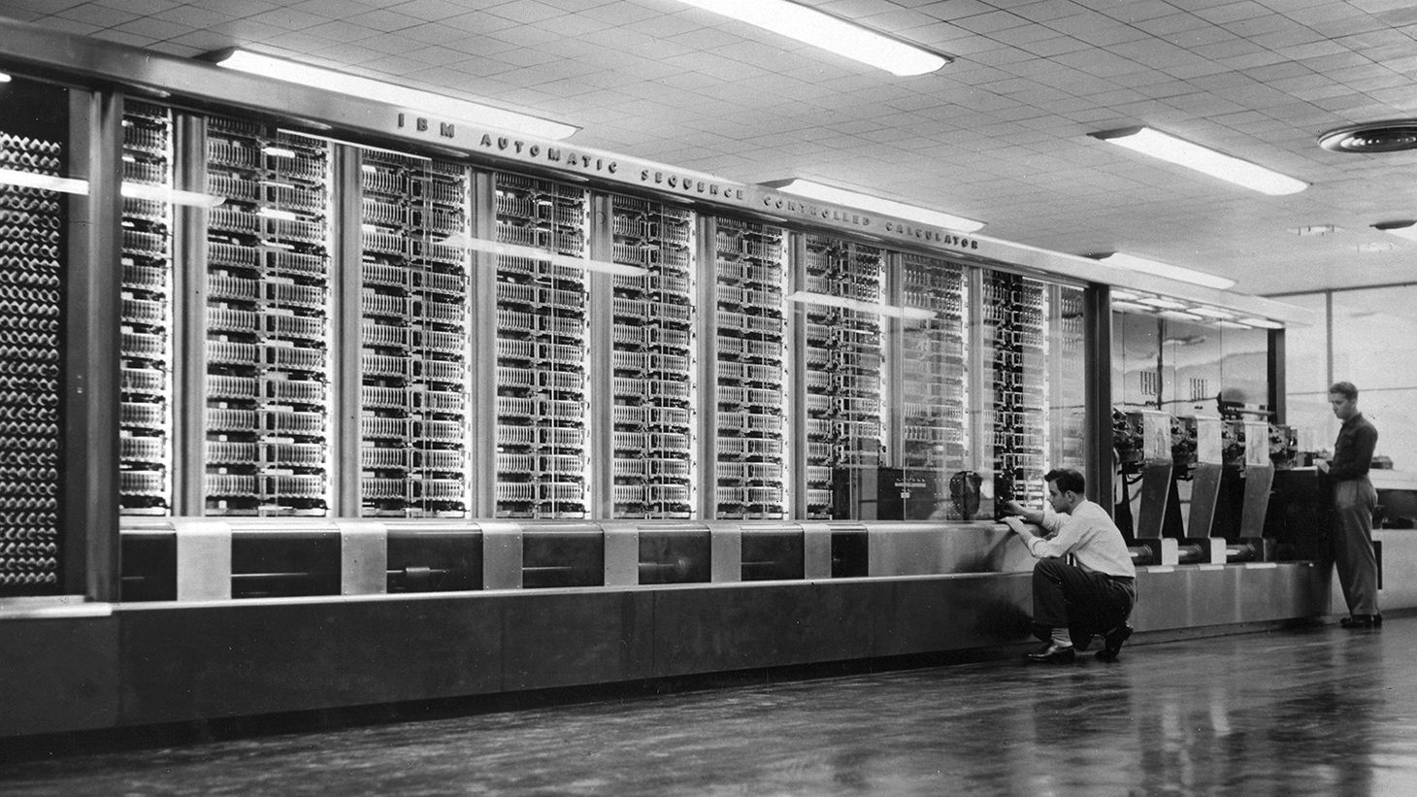
Primeiros computadores
1a geração
Harvard Mark I (1944)

Slide 8
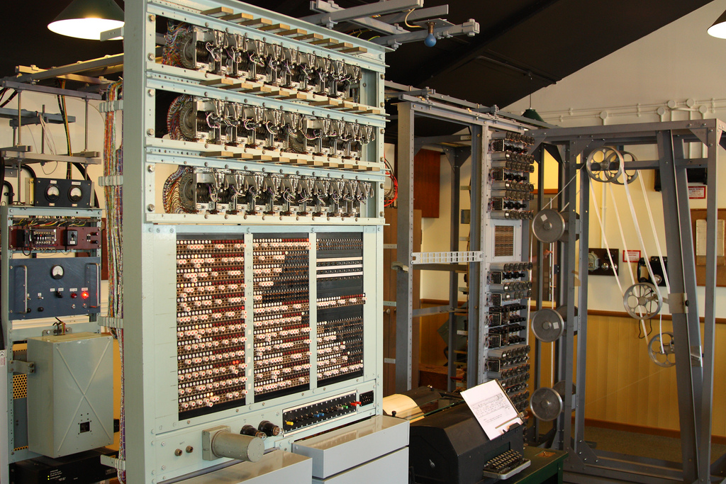
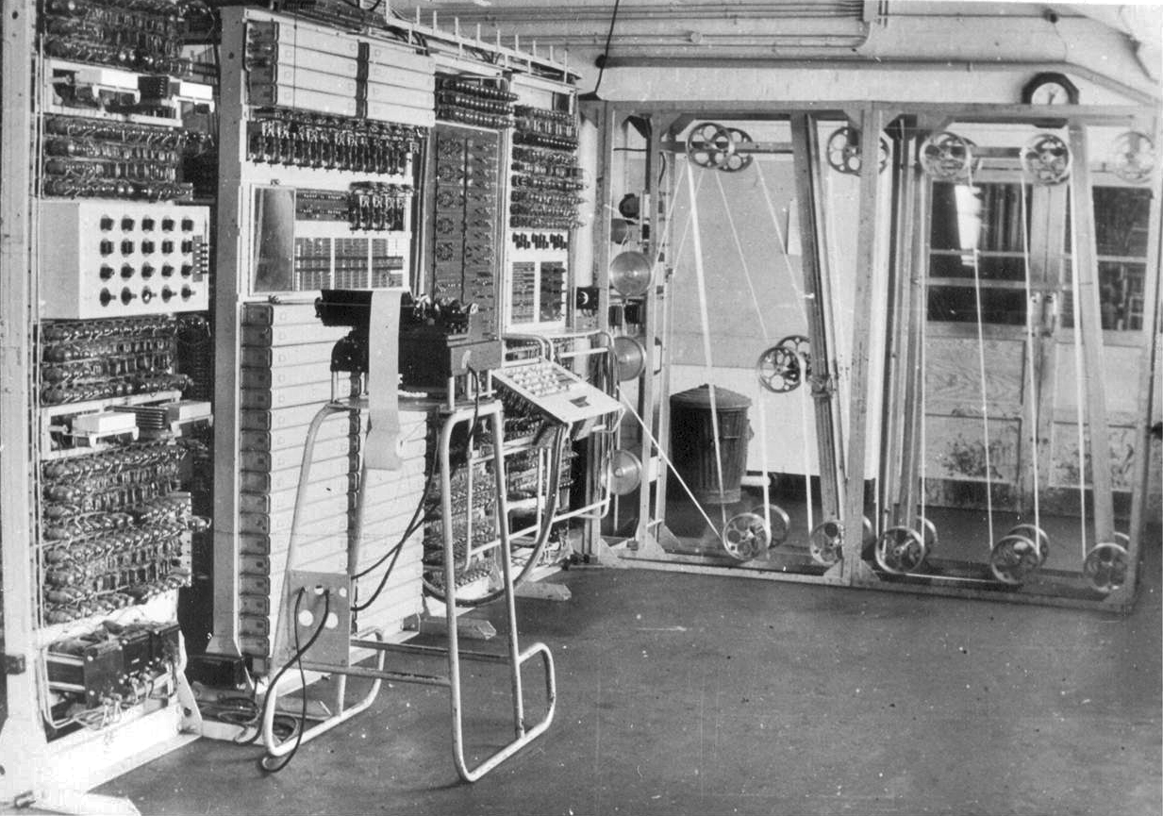
Primeiros computadores
1a geração
Colossus (1946)

Slide 9
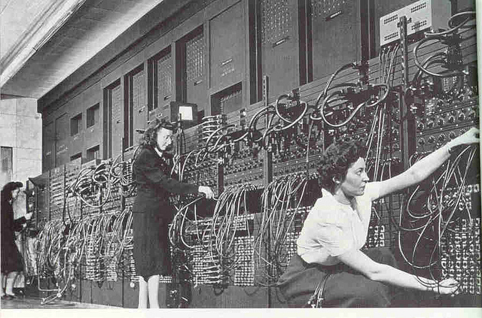
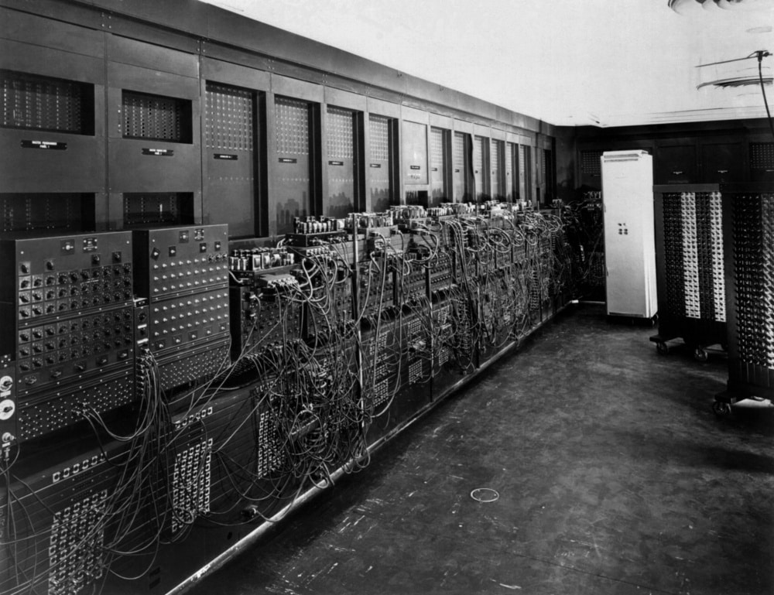
Primeiros computadores
1a geração
ENIAC (1946)

Slide 10
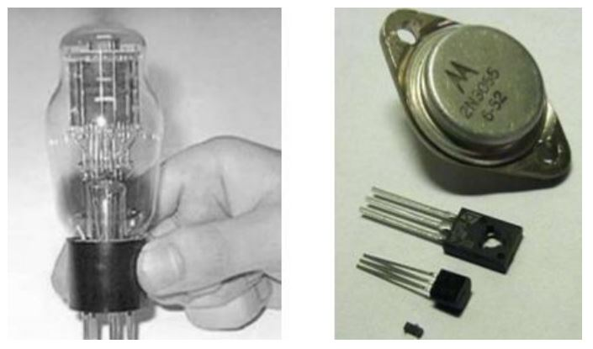
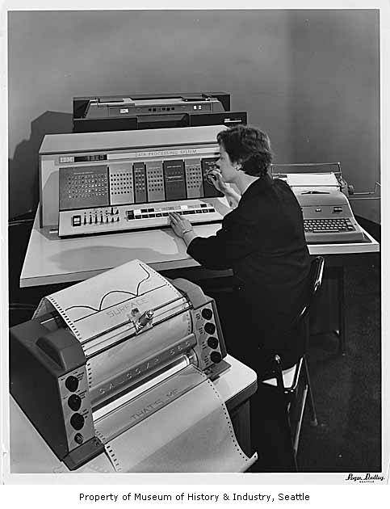
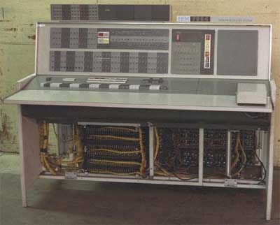
Primeiros computadores
2a geração (1959 a 1965)
Transistores

Slide 11
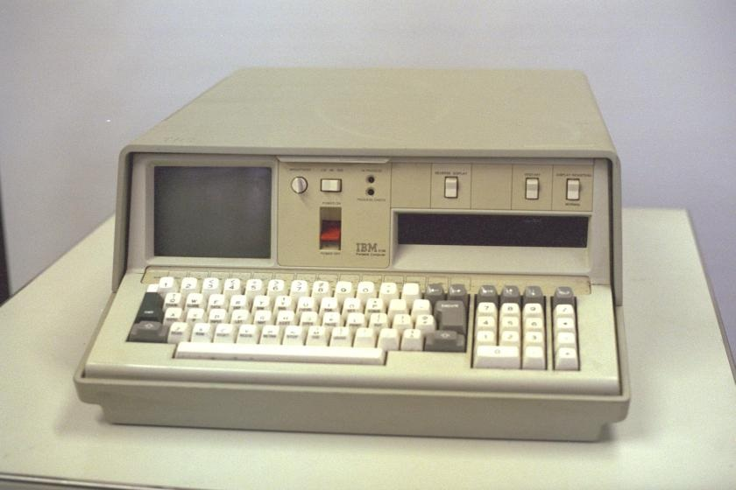
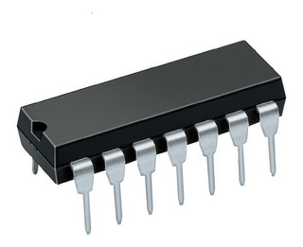
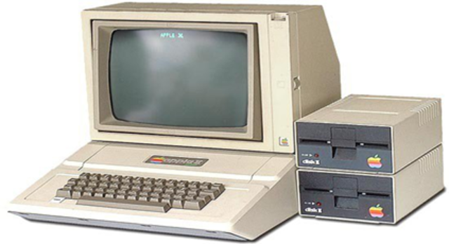
Primeiros computadores
3a geração (1965 a 1970)
Circuito integrado
Transistor
Capacitores
Resistores

Slide 12
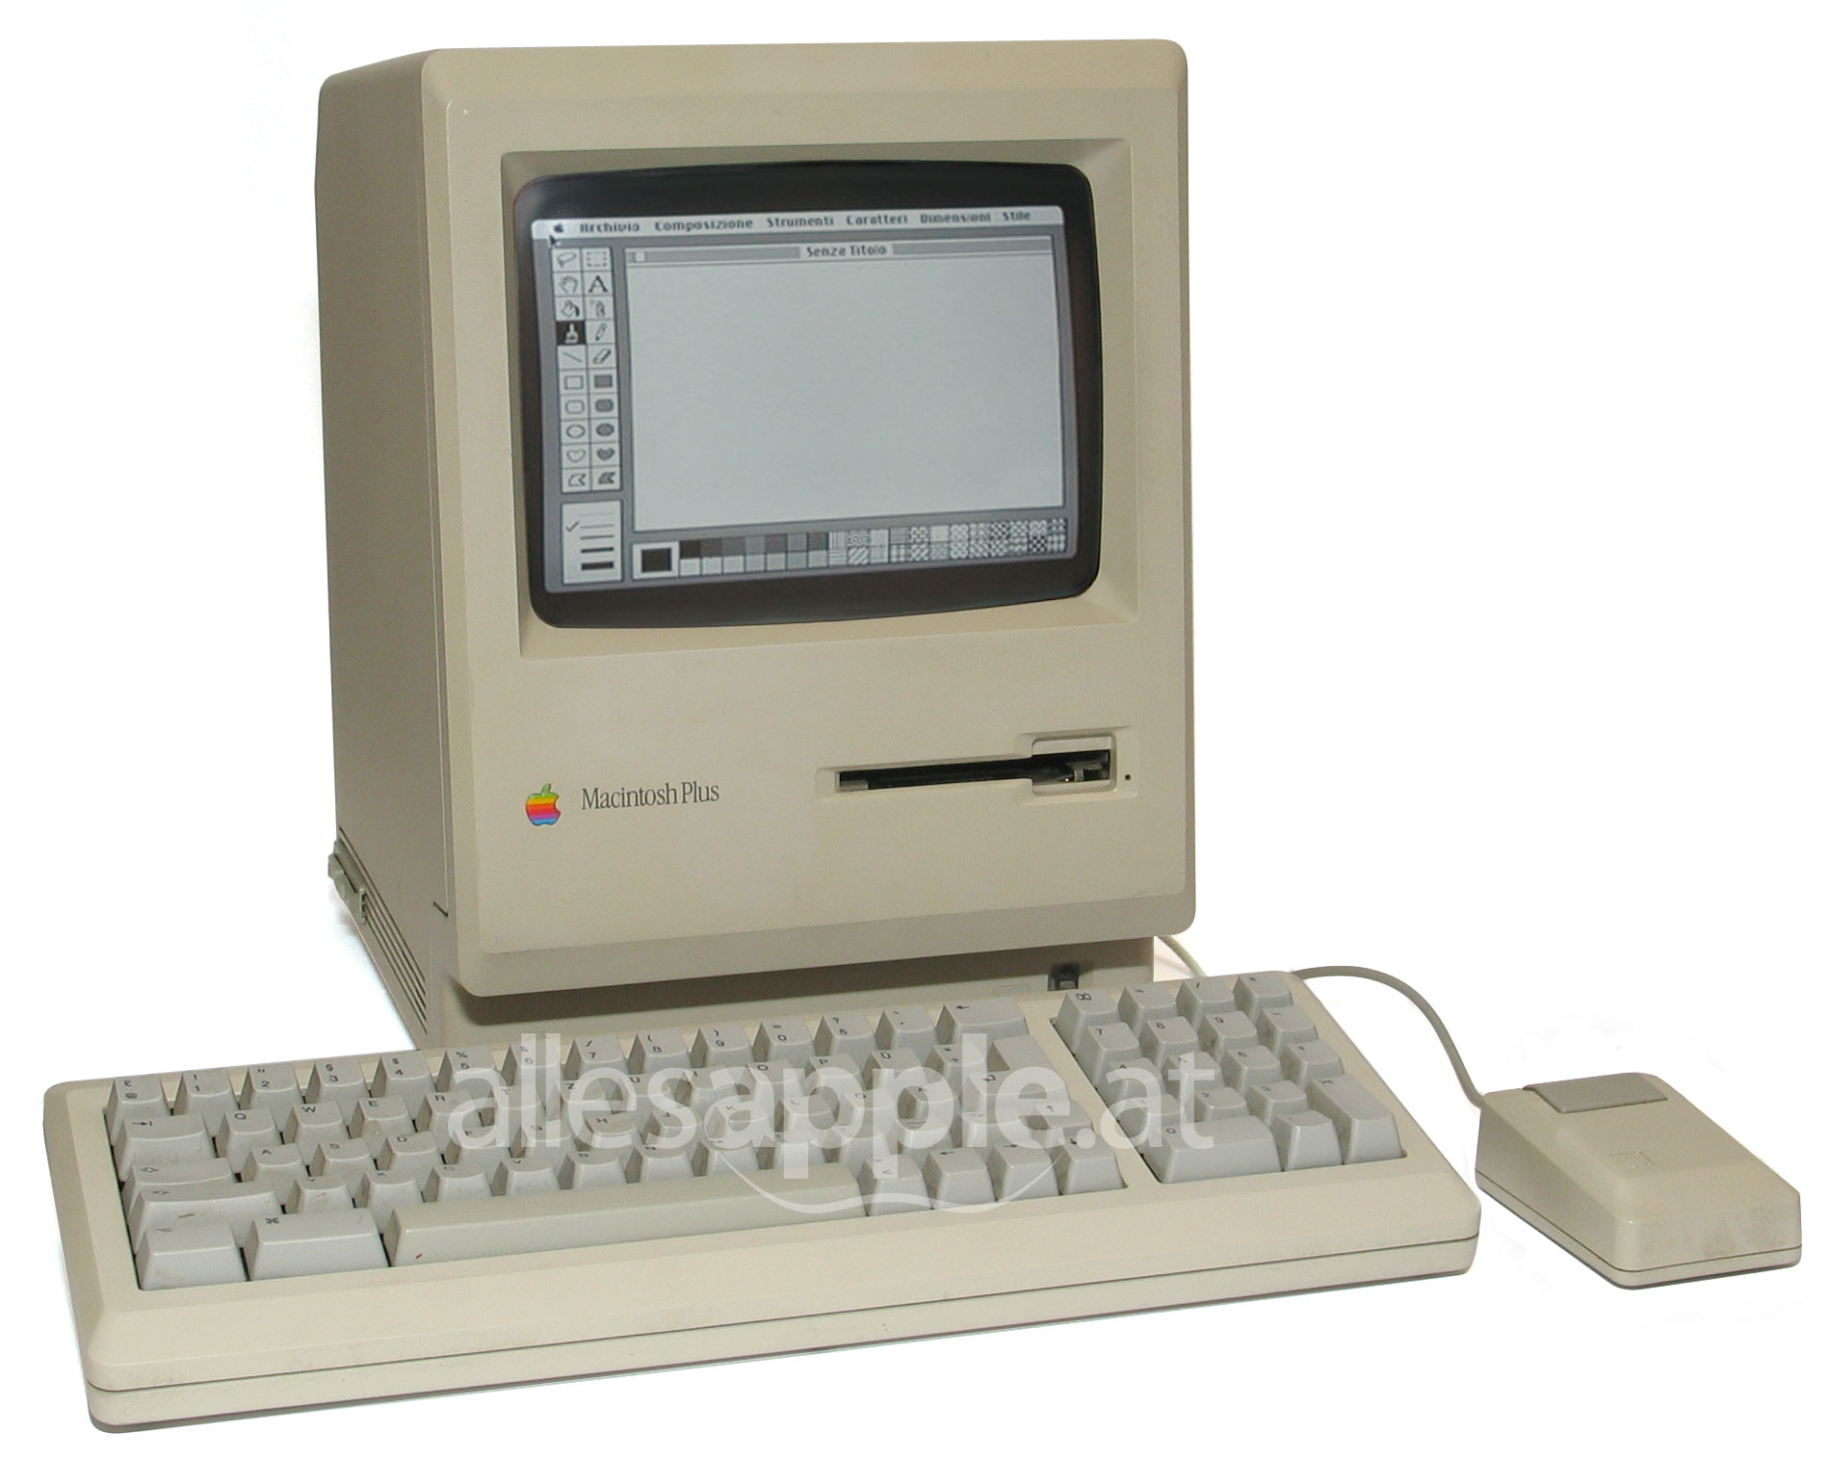
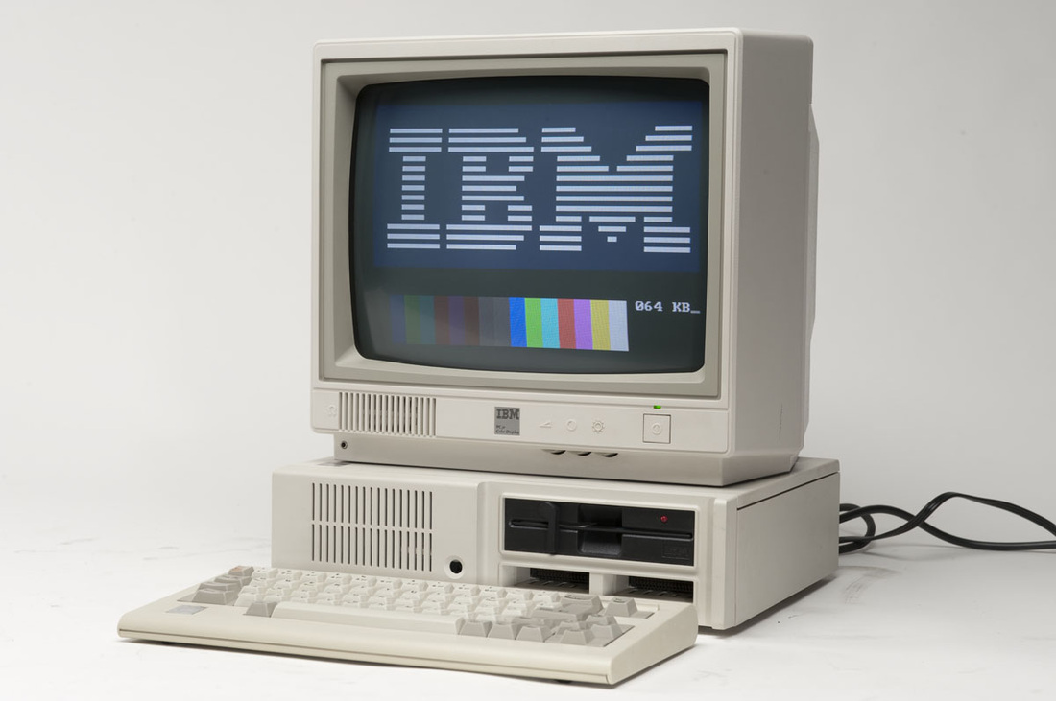
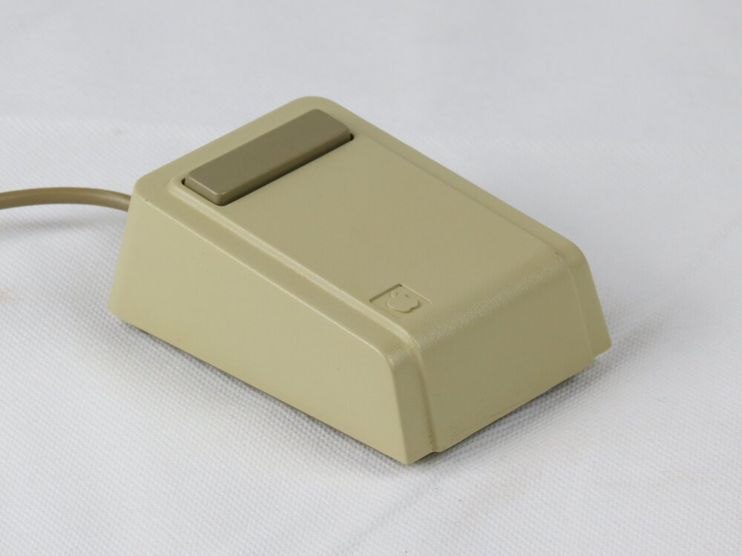
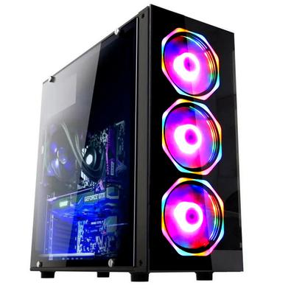
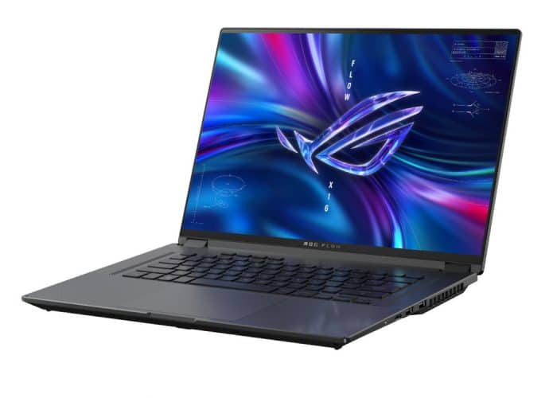

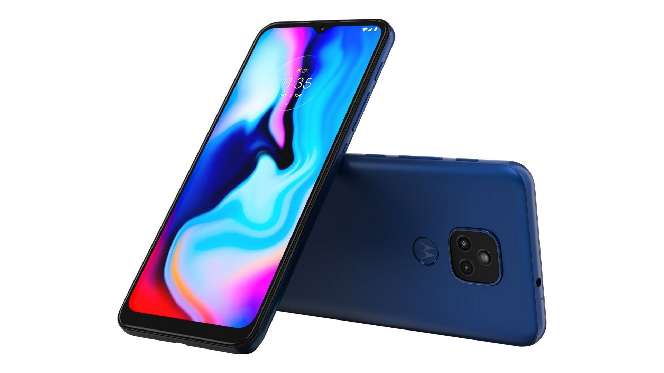
Primeiros computadores
4a geração (a partir de 1971)

Slide 13
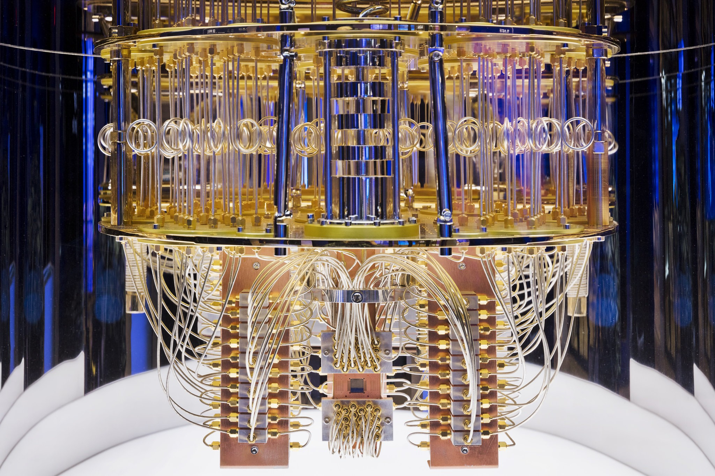

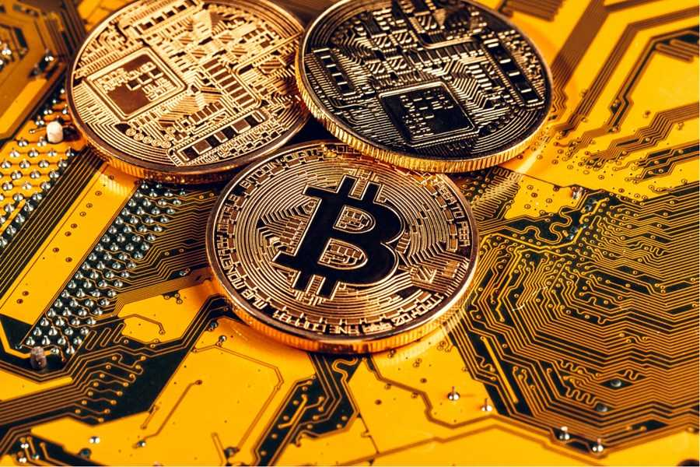
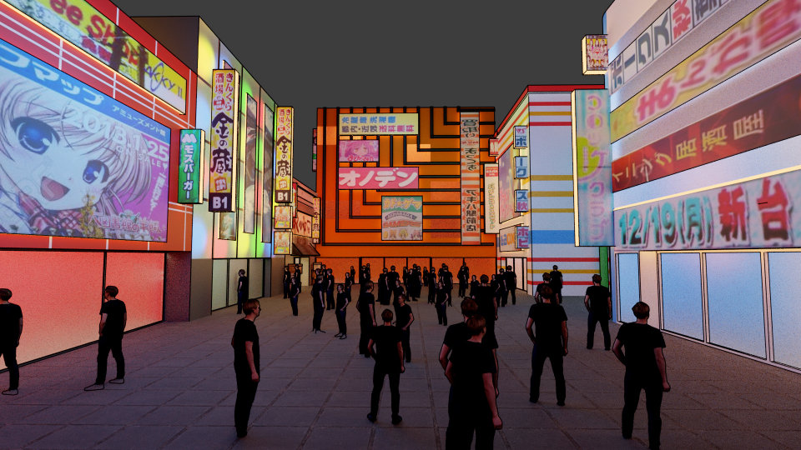
Primeiros computadores
5a geração

Slide 14
Etapa 01 - História da Web
Internet – como surgiu
// Surgimento de uma nova era

Slide 15
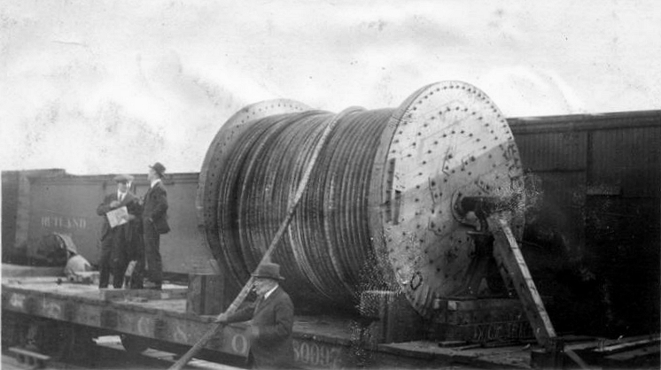

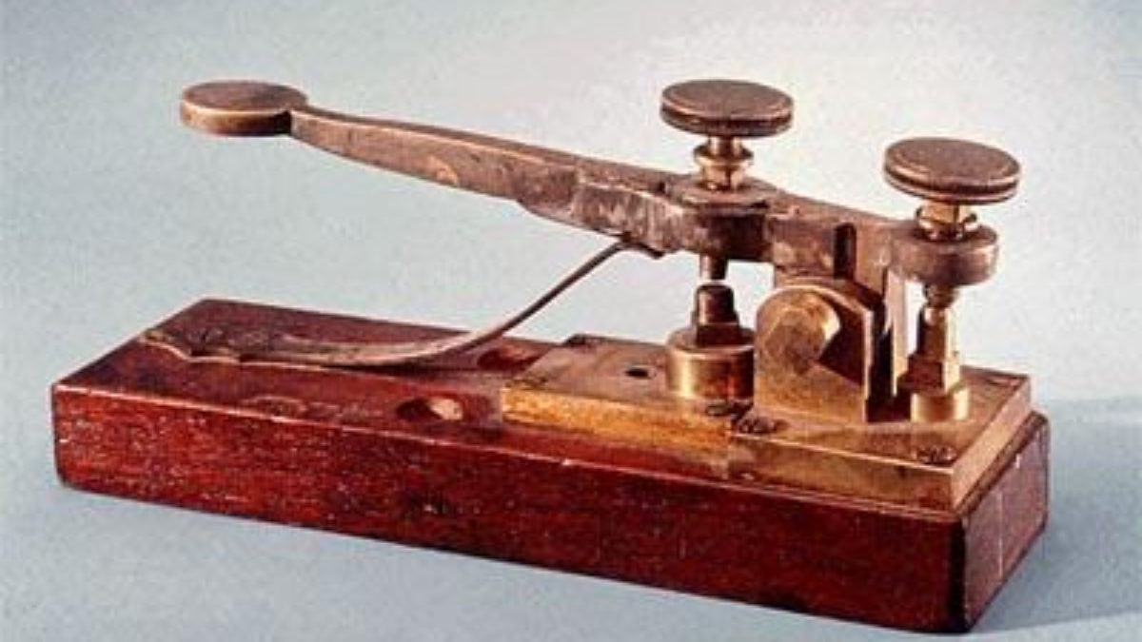
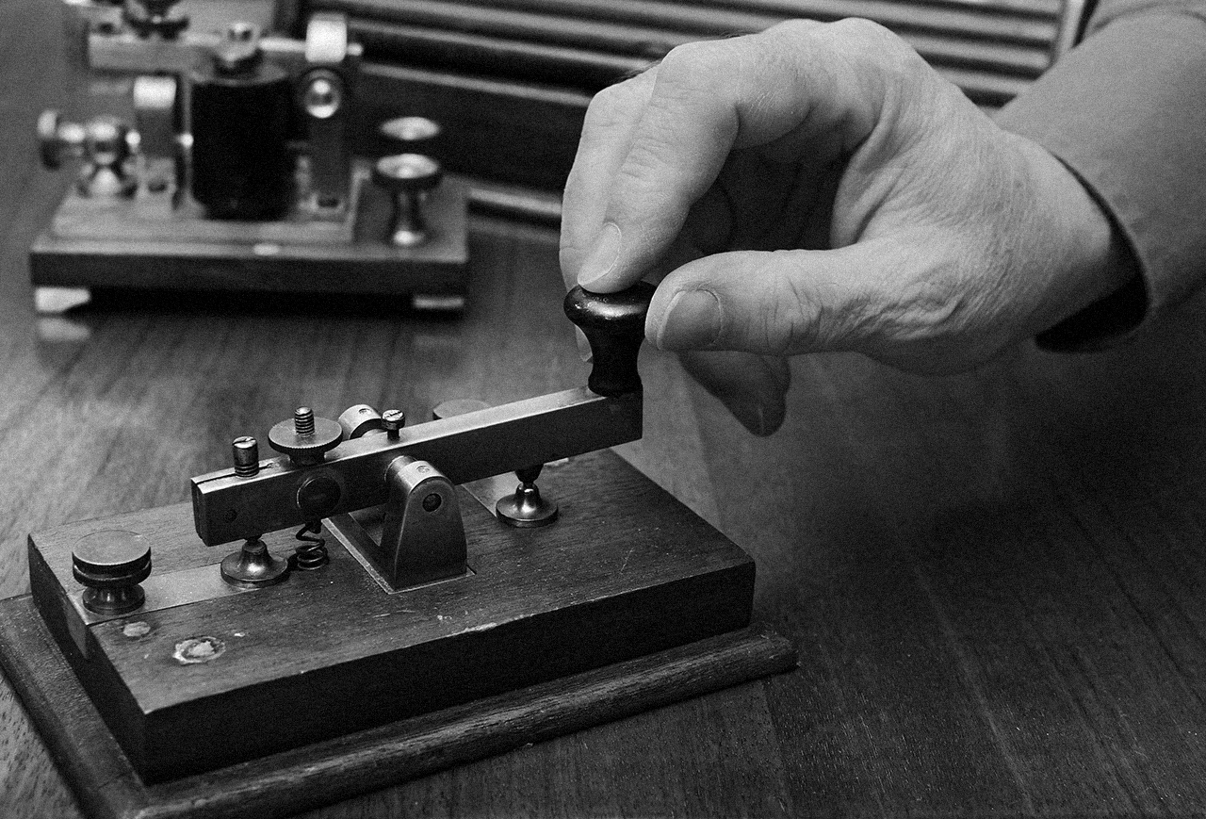
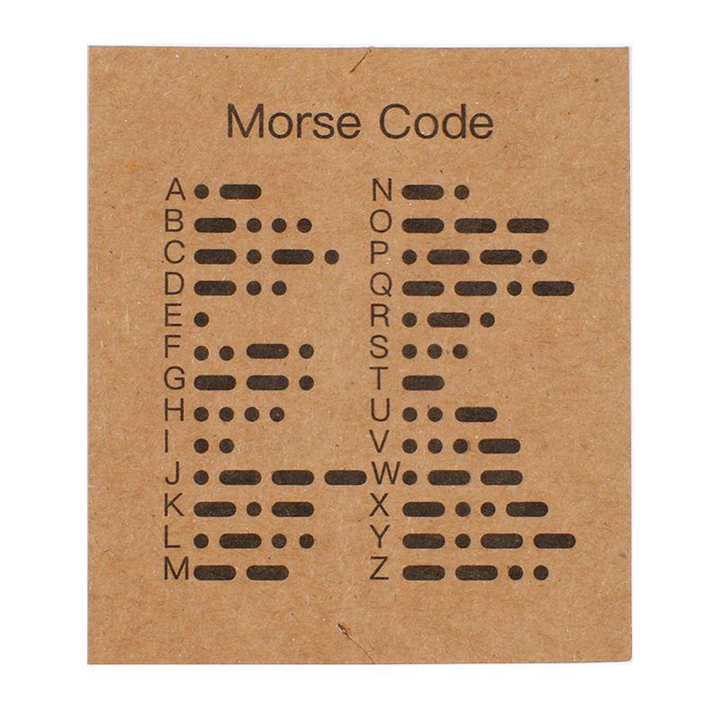
Internet – como surgiu?
1958
Telégrafo

Slide 16
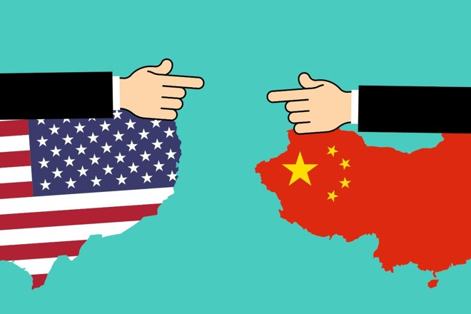
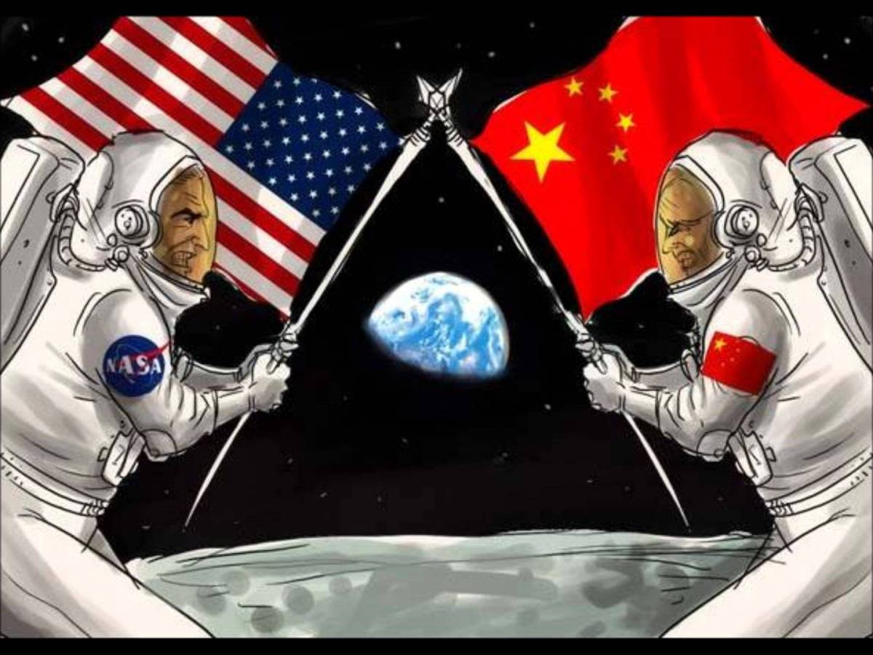

Internet – como surgiu?
Década 1950 – Guerra Fria
Defense Advanced Research Projects Agency

Slide 17
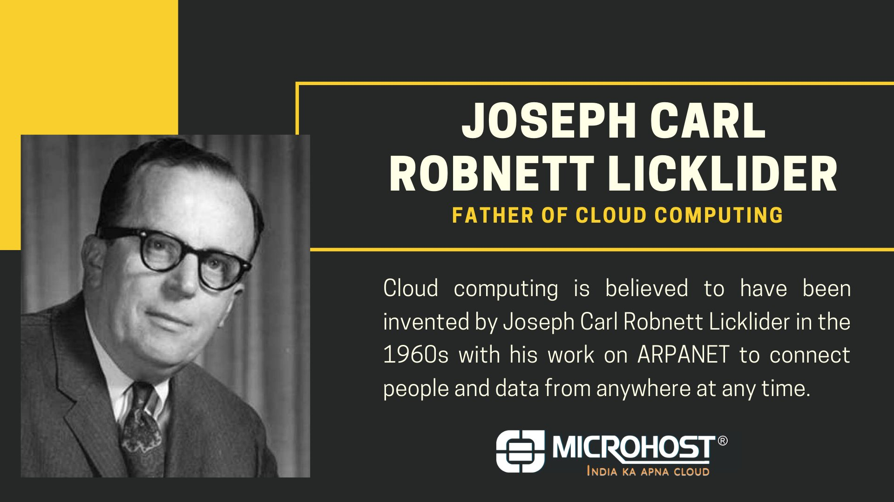
Internet – como surgiu?
Semente plantada
Teorizou sobre uma rede onde todos poderiam se comunicar através dela.
Desde então muita coisa aconteceu…

Slide 18

Internet – como surgiu?
Sistema de comunicação em pacotes, enviados um a um e que permitia múltiplos destinos.
Estudos sobre nós. Pontos de intersecção de informações funcionando como “checkpoints”. Podemos dizer que é o “avô dos roteadores”.

Slide 19
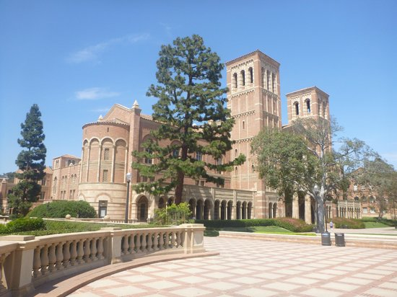
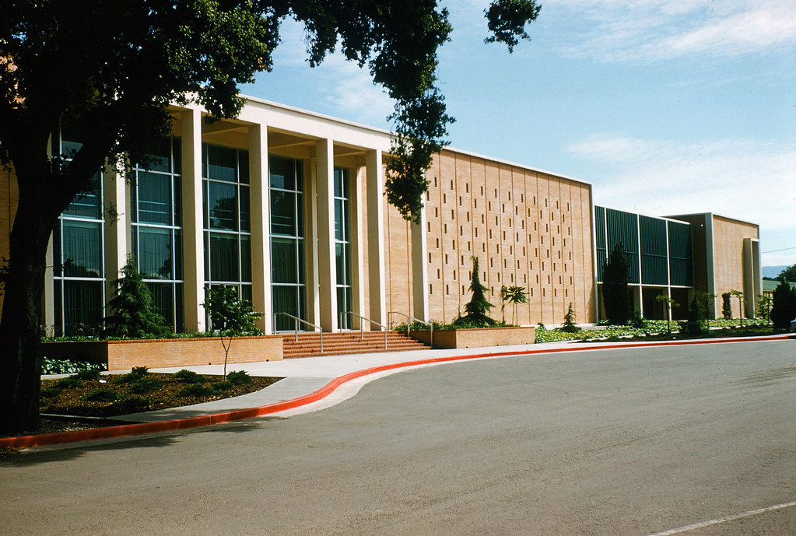
Internet – como surgiu?
Primeira conexão estabelecida foi feita em 29/10/1969
UCLA University of California
SRI Stanford Research Institute
Palavra “LOGIN”, mas só chegou “LO”

Slide 20
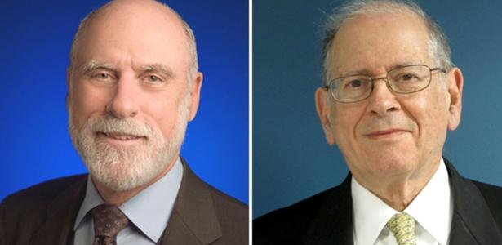






Internet – como surgiu?
Vinton Cerf Robert Kahn

Slide 21
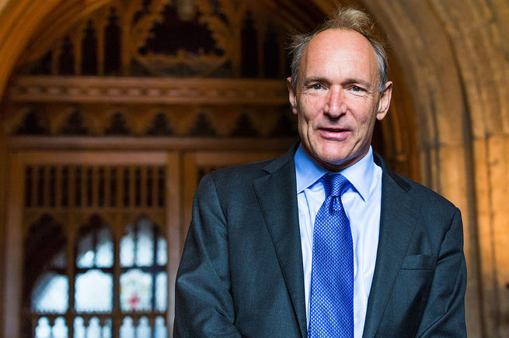
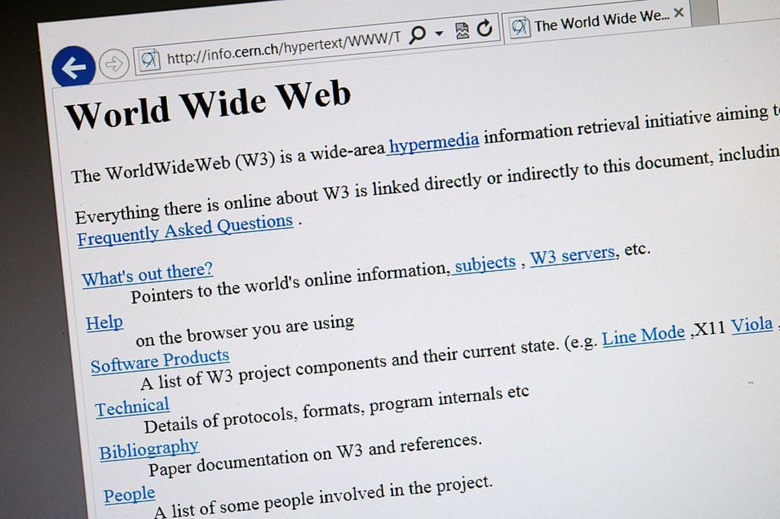
Internet – como surgiu?
Em 1989, Tim Berners-Lee viu a oportunidade de unir hipertexto com TCP/IP e criar a World Wide Web (WWW)
Primeiro navegador chamado WorldWideWeb
August 6, 1991
http://info.cern.ch/

Slide 22
Etapa 01 - História da Web
Grandes nomes envolvidos
// Pessoas que vale a pena conhecer mais um pouco

Slide 23

Grandes nomes da Tecnologia
Grace Murray Hopper
Marinha dos Estados Unidos
Uma das primeiras programadoras do Mark I em 1944
Criadora da linguagem de programação de alto nível Flow-Matic (Base do COBOL)
Termo “bug” na computação

Slide 24
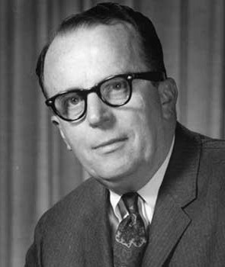
Grandes nomes da Tecnologia
Joseph Carl Robnett Licklider
Recrutado pela DARPA depois de teorizar sobre uma rede “galática” de computadores
Plantou a “semente” da comunicação entre dois pontos distintos através do computador.

Slide 25
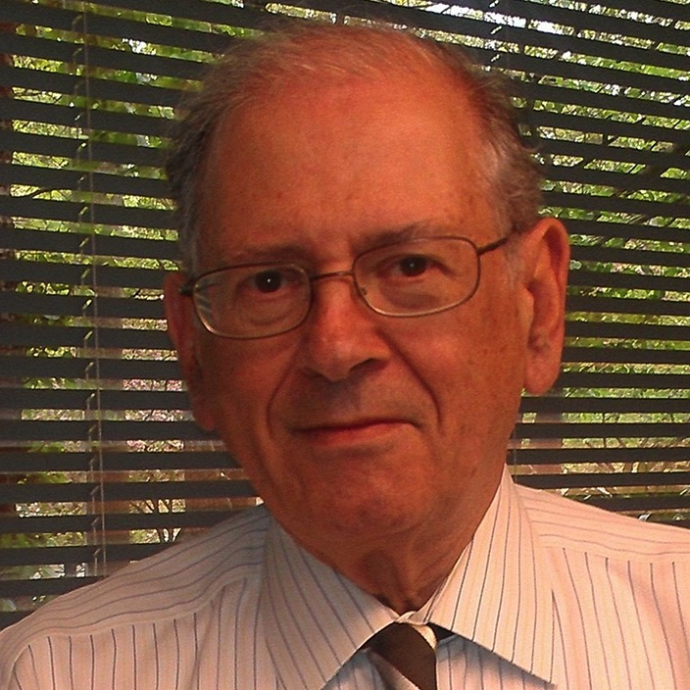
Grandes nomes da Tecnologia
Robert E. Kahn
Primeira apresentação pública da ARPANet
Apresentou o primeiro e-mail
Criador do TCP/IP

Slide 26
Grandes nomes da Tecnologia
Tim Berners-Lee
Inventor do WWW
Diretor do World Wide Web Consortion (W3C)
Diversas homenagens, incluindo título de cavaleiro dados pela Rainha Elizabeth II
Popularizou o HTTP e HTML

Slide 27
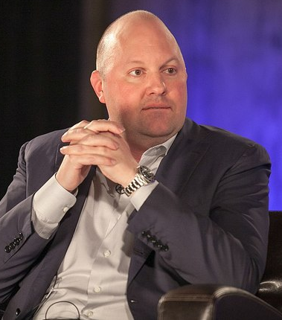
Grandes nomes da Tecnologia
Marc Andreessen
(re)inventou o navegador. O Netscape Navigator feito a partir do Mosaic.
Tornou o navegador “amigável”, com recursos gráficos.
Deteve 90% da internet na época, mas sendo superado pelo Internet Explorer anos mais tarde.

Slide 28

Grandes nomes da Tecnologia
Bill Gates
Fundador da Microsoft.
Equipe da Microsoft criou o Internet Explorer
Tornou acessível para todos o computador, e com isso o acesso à internet.

Slide 29
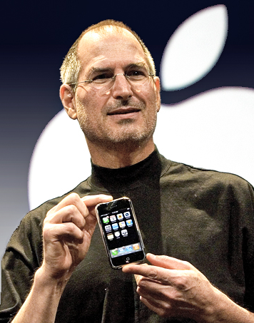
Grandes nomes da Tecnologia
Steve Jobs
Fundador da Apple.
Concorrente direta da Microsoft.
Popularizou o smartphone que conhecemos hoje através do lançamento do iPhone em 29 de Junho de 2007.

Slide 30
Percurso
Etapa 1
História da Web
Etapa 2
O que são Clients?
Etapa 3
O que são Servers?
Etapa 4
Sobre linguagens de programação web

Slide 31
Etapa 02 – O que são Clients?
Conceito de Client no “linguajar” web
// Conceitos importantes

Slide 32
Percurso
Etapa 1
História da Web
Etapa 2
O que são Clients?
Etapa 3
O que são Servers?
Etapa 4
Sobre linguagens de programação web

Slide 33

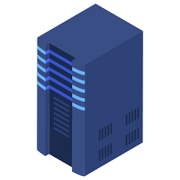


Conceito de Client
Você “hospeda” seu site aqui
Internet (protocolo HTTP)
Clientes (Clients)
Servidores (Servers)

Slide 34







Conceito de Client
Velocidade de conexão
HTML, CSS, Javascript, Imagens…
Arquivos estáticos
Cache

Slide 35
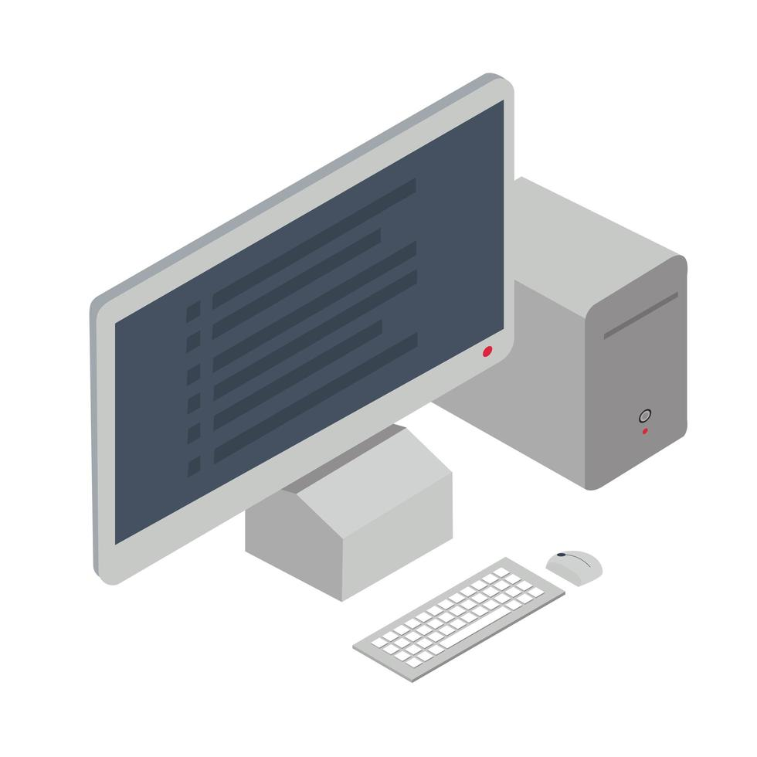
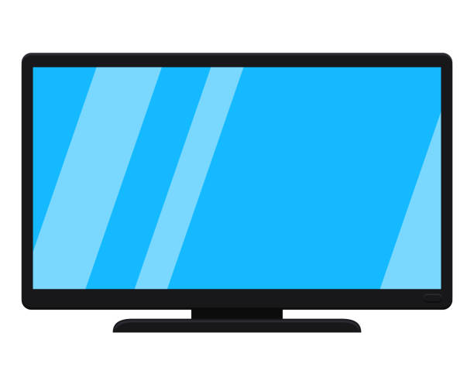
Conceito de Client
Diferentes resoluções, deve ser considerado na criação de websites
Design Responsivo ou Responsividade

Slide 36
Conceito de Client
Também a compatibilidade entre navegadores (Browsers)
Boas práticas e Testes

Slide 37
Etapa 02 – O que são Clients?
Falando sobre navegadores
// Quem lê a documentação?

Slide 38
Falando sobre navegadores
São programas criadas por empresas, utilizados para abrir/executar arquivos.
Seguem padrões W3C, porém, sempre tem uma diferença ou outra de interpretação.
Também chamados de “browsers”
Iniciou com o MOSAIC, passou para o Netscape, e hoje temos uma variedade de navegadores disponíveis.
Gratuitos

Slide 39
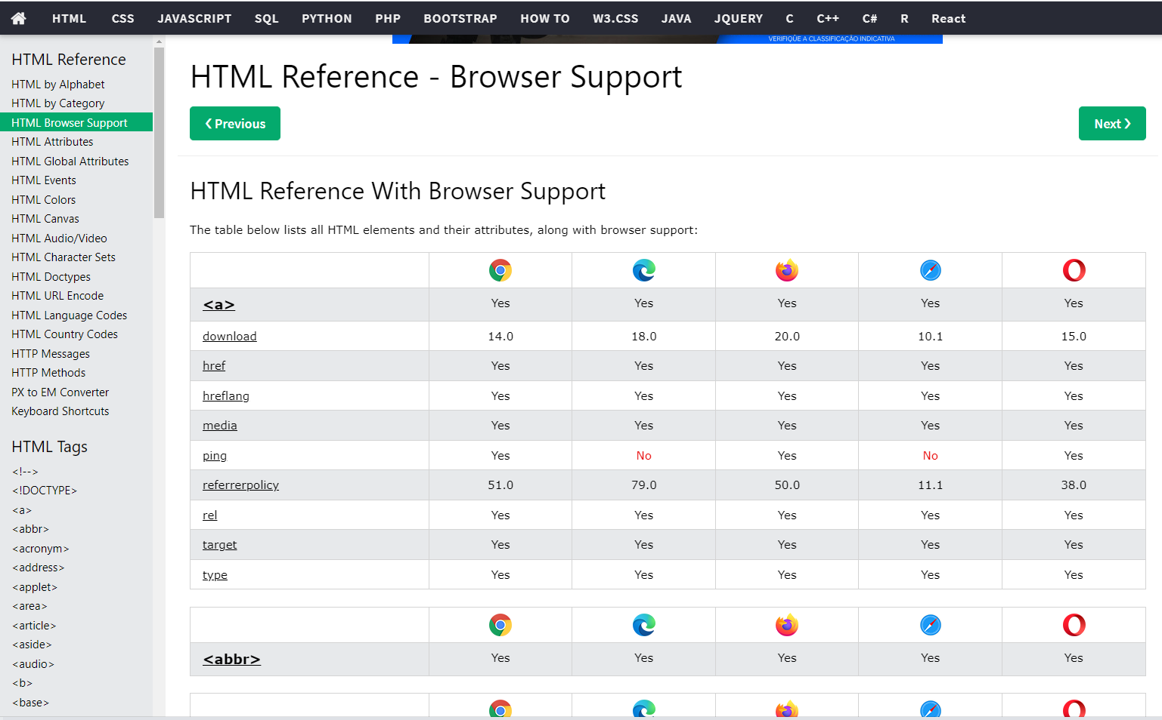
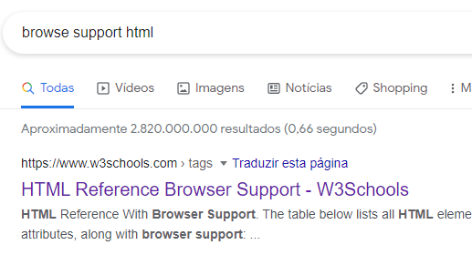
Falando sobre navegadores
Pesquise por “browse support HTML”
https://www.w3schools.com/tags/ref_html_browsersupport.asp

Slide 40
Etapa 02 – O que são Clients?
Aplicações Web
// Navegador é uma aplicação Web?

Slide 41
Aplicações Web
Clientes (Clients)
Servidores (Servers)

Slide 42
Aplicações Web
Banco de dados (Databases)
Clientes (Clients)
Servidores (Servers)

Slide 43

Aplicações Web
Banco de dados (Databases)
Clientes (Clients)
Servidores (Servers)

Slide 44
Aplicações Web
Resumindo:
Aplicações Web são soluções criadas que possuem a internet como meio de comunicação entre Client x Server não sendo necessário a sua instalação.

Slide 45




Aplicações Web
São Aplicações Web
NÃO são Aplicações Web
UÉ?
Através do navegador. Ex: www.youtube.com
Quando acessado através de um aplicativo instalado no seu dispositivo

Slide 46

Aplicações Web
Em se tratando de carreira profissional, são caminhos diferentes, porém, tem lá suas semelhanças.
Via navegador web
Instalado no dispositivo

Slide 47
Etapa 02 – O que são Clients?
Dispositivos móveis
// Por que falar sobre isso?

Slide 48
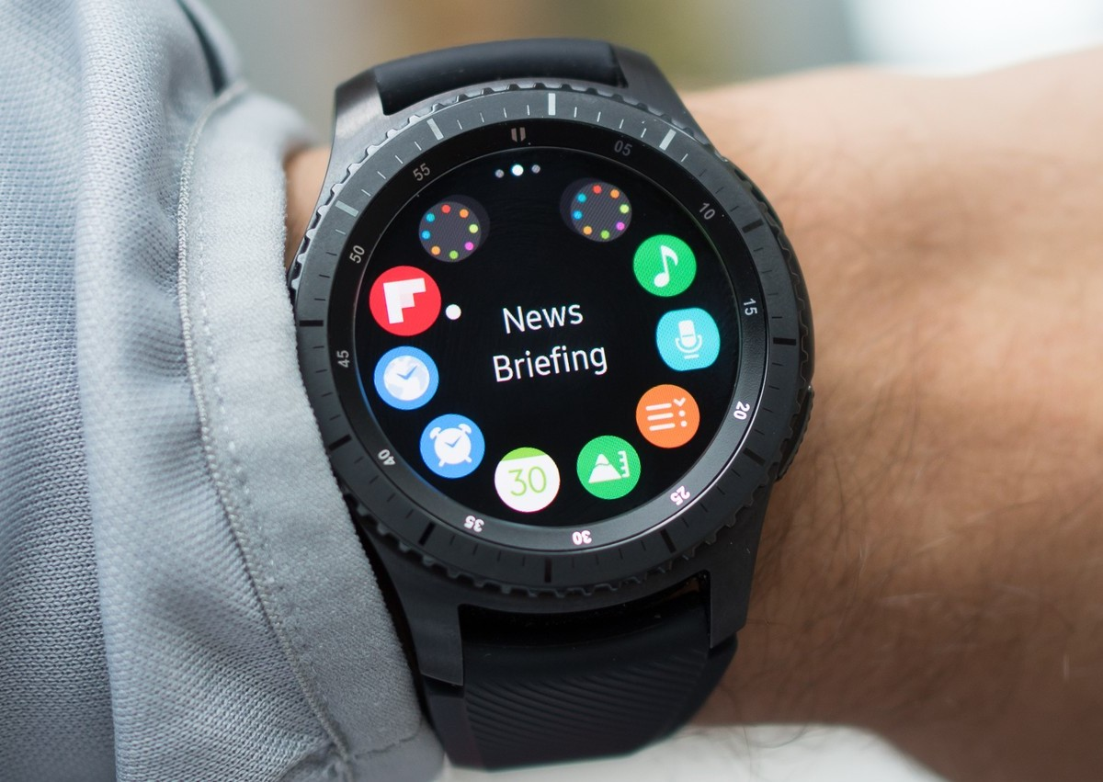
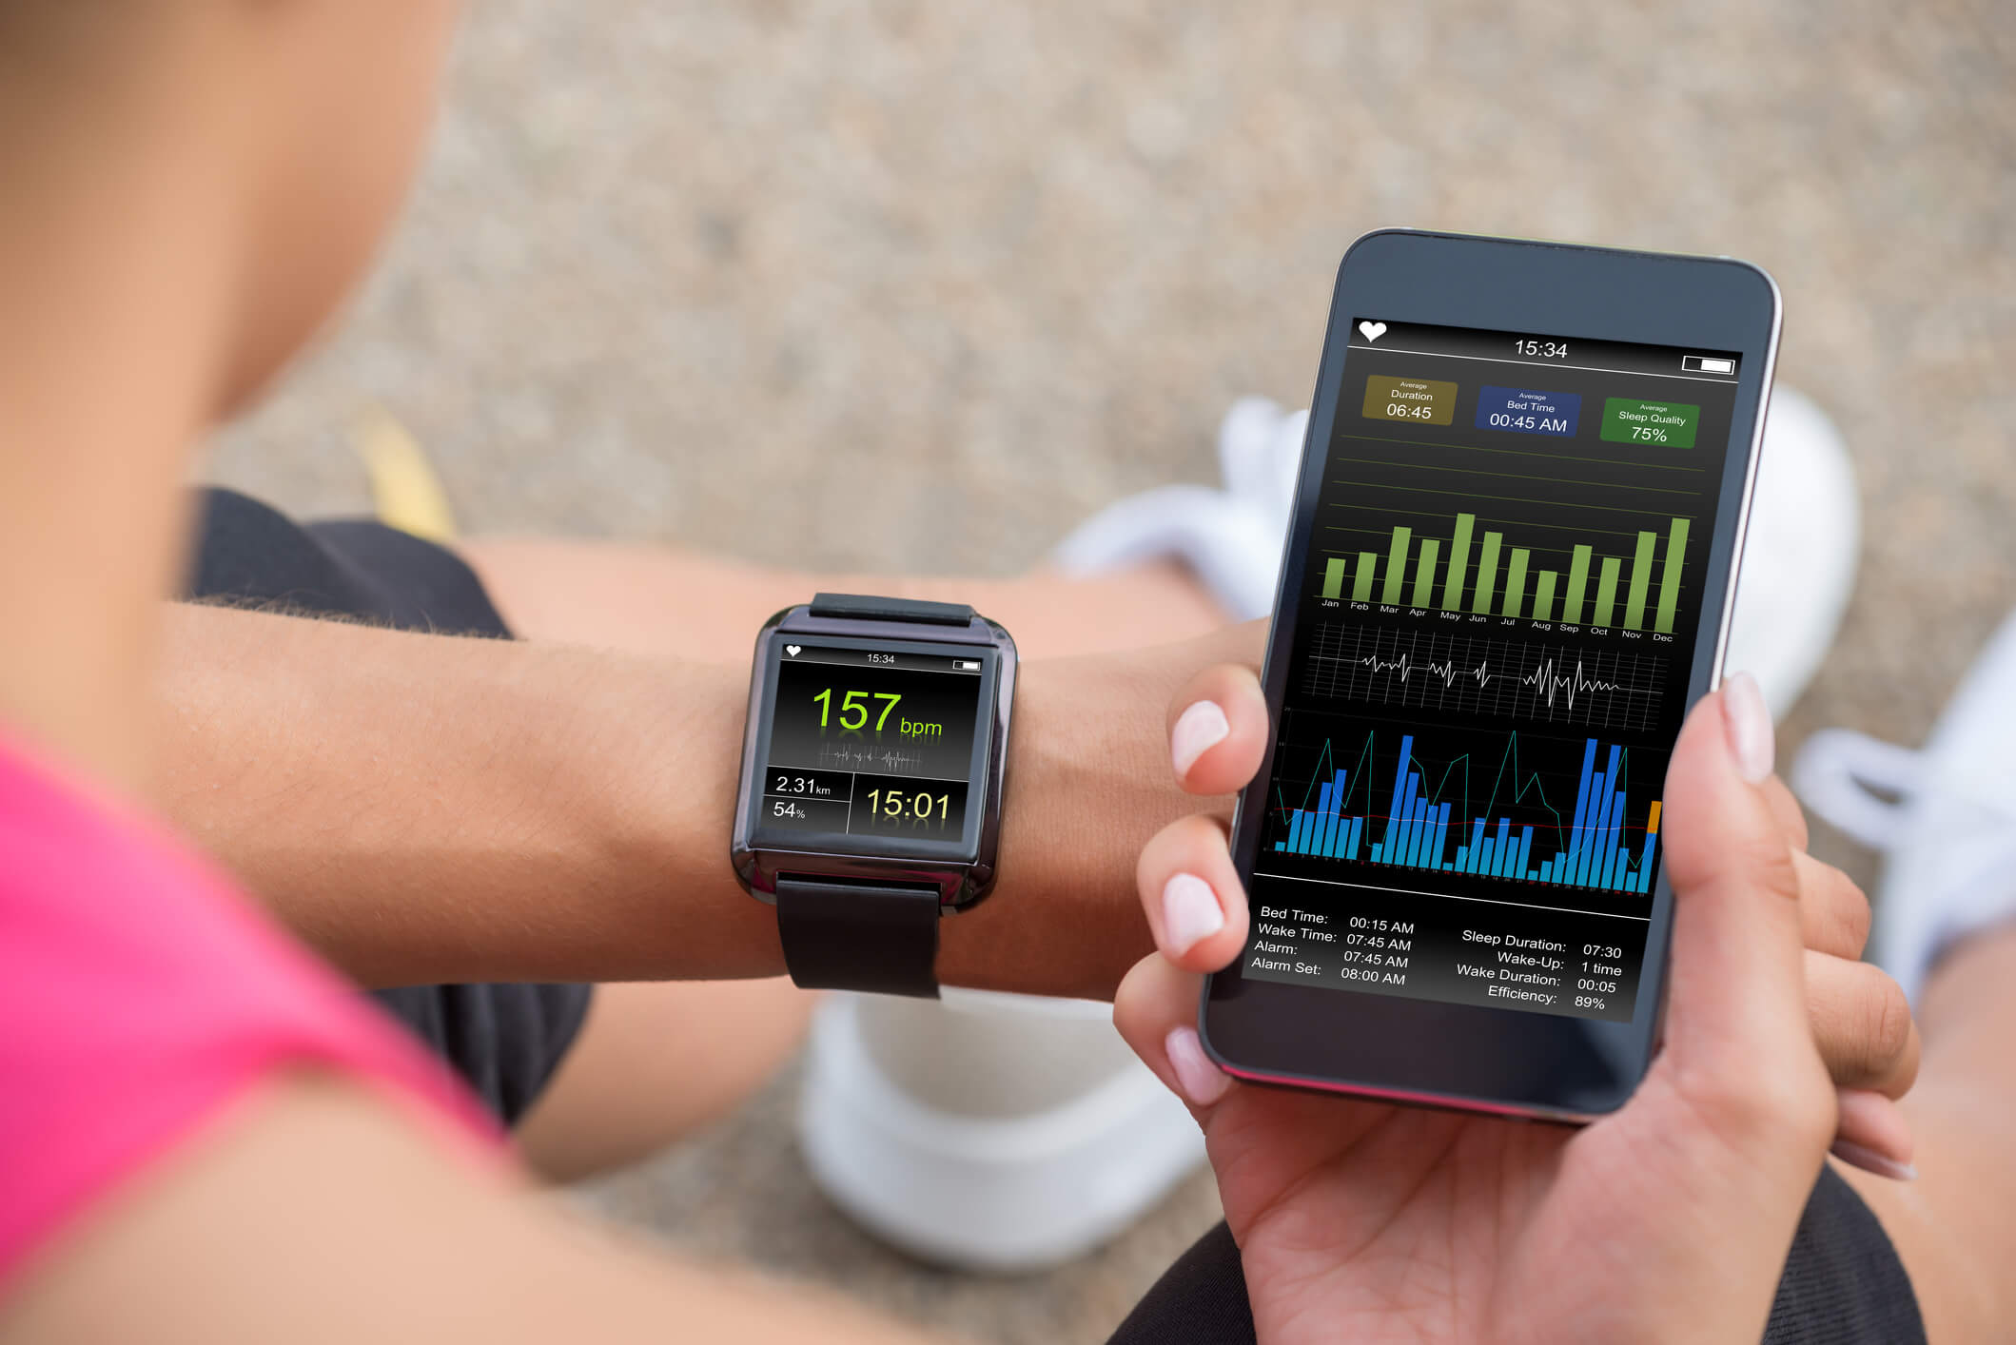
Dispositivos móveis

Slide 49
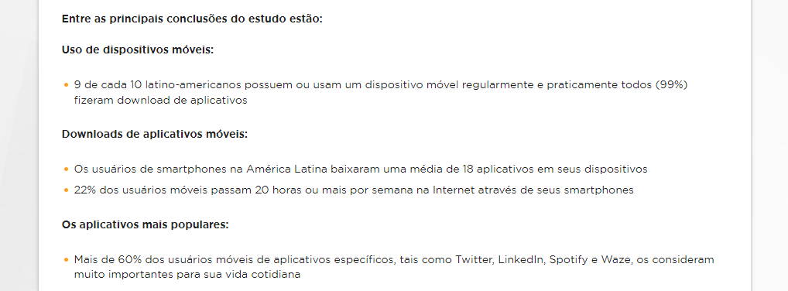
Dispositivos móveis
https://www.imscorporate.com/pt/comscore-em-parceria-com-ims-divulga-pesquisa-comportamento-do-usuario-em-relacao-aos-principais-aplicativos-moveis-na-america-latina/

Slide 50
Trabalhar com internet não é o futuro… já estamos vivendo ele!
A internet está presente em nossas vidas, e majoritariamente através dos dispositivos móveis.

Slide 51
Percurso
Etapa 1
História da Web
Etapa 2
O que são Clients?
Etapa 3
O que são Servers?
Etapa 4
Sobre linguagens de programação web

Slide 52
Etapa 03 – O que são Servers?
Sobre servidores
// Esses são “fortes”

Slide 53
Percurso
Etapa 1
História da Web
Etapa 2
O que são Clients?
Etapa 3
O que são Servers?
Etapa 4
Sobre linguagens de programação web

Slide 54
Conceito de Servers
Internet
Clientes (Clients)
Servidores (Servers)

Slide 55
Conceito de Servers
LAN (Local Area Network)
Clientes (Clients)
Servidores (Servers)

Slide 56
Conceito de Servers
Clientes (Clients)
Servidores (Servers)

Slide 57
Conceito de Servers
Arquivos
Segurança (Firewall)
Streaming
E-mail
Web
Servidores (Servers)

Slide 58

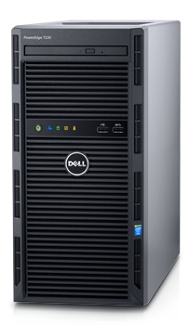
Conceito de Servers

Slide 59
Etapa 03 – O que são Servers?
Sobre hardwares e softwares em servidores
// Qual a diferença entre os dois?

Slide 60
Conceito de Servers
Softwares
Sistemas Operacionais
Monitoramento
Servidores Web
Hardwares
Armazenamento (disco rígidos, SSDs)
Memória
Processadores
Servidores (Servers)

Slide 61
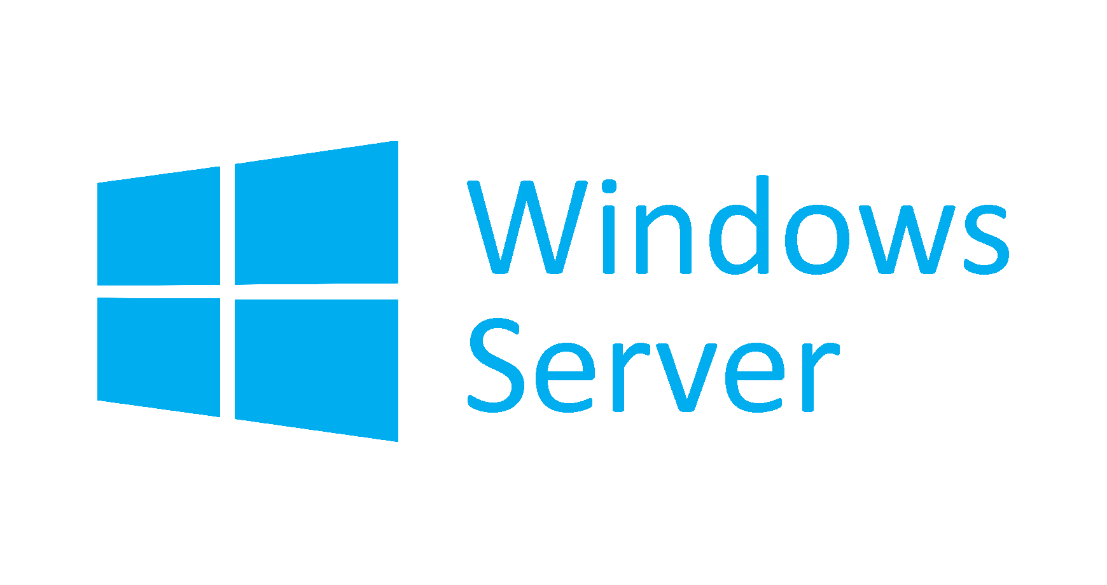







Conceito de Servers
Sistema Operacional
Servidores Web

Slide 62

Conceito de Servers
Requisição HTTP
HTML, CSS, Javascript, Imagens, Texto…

Slide 63
Mas por que preciso saber sobre isso?

Slide 64
Etapa 03 – O que são Servers?
Tipos de servidores
// Vamos conhecer outros tipos

Slide 65
Conceito de Servers
Arquivos
Segurança (Firewall)
Streaming
E-mail
Web
Servidores (Servers)

Slide 66
Conceito de Servers
Internet
Clientes (Clients)
Proxy

Slide 67
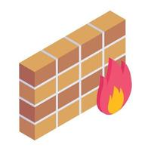
Conceito de Servers
Internet
Clientes (Clients)
Firewall

Slide 68
Conceito de Servers
Internet
Clientes (Clients)
Web Server

Slide 69

Conceito de Servers
Internet
Clientes (Clients)
E-mail Server

Slide 70
Conceito de Servers
Internet
Database Server
Clientes (Clients)
Application Server
Web Server

Slide 71
Conceito de Servers
Database Server
Clientes (Clients)
Application Server
Web Server
Servidor Web sem internet, chamamos de Intranet

Slide 72
Conceito de Servers
portal.dio.me = 89.12.**.29
Clientes (Clients)
DNS
(Domain Name Service)

Slide 73
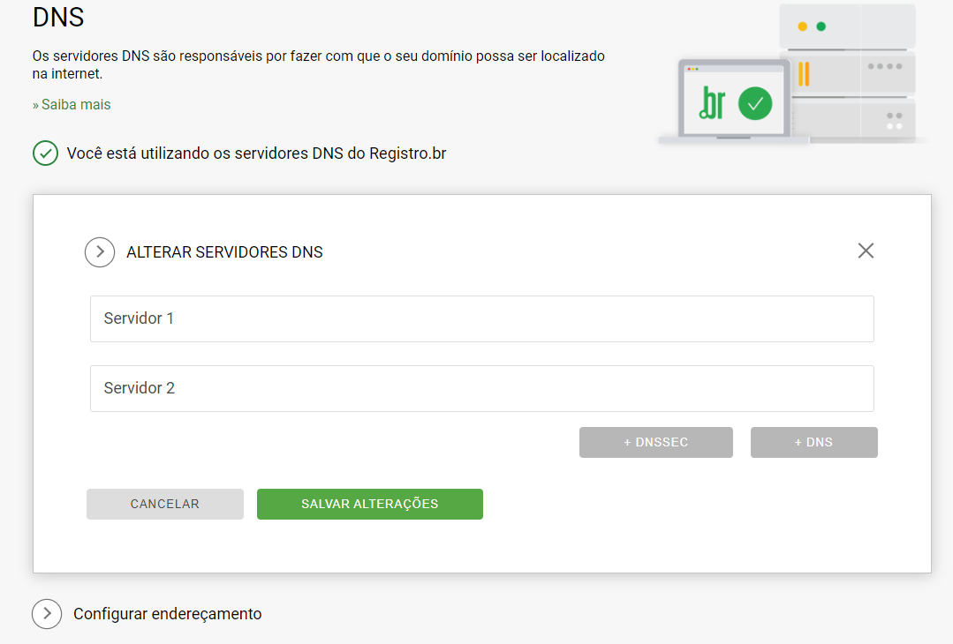
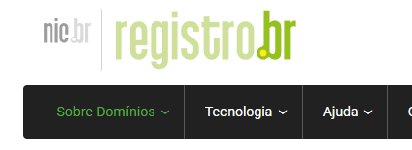
Conceito de Servers
Realiza o cadastro do domínio no Registro.br (ou outro)
Configura o registro para o servidor DNS correspondente

Slide 74
Etapa 03 – O que são Servers?
Hospedagem de sites
// Entendendo a publicação na internet

Slide 75
Conceito de Servers
Vamos contratar isso aqui
Internet
Clientes (Clients)
Web Server

Slide 76
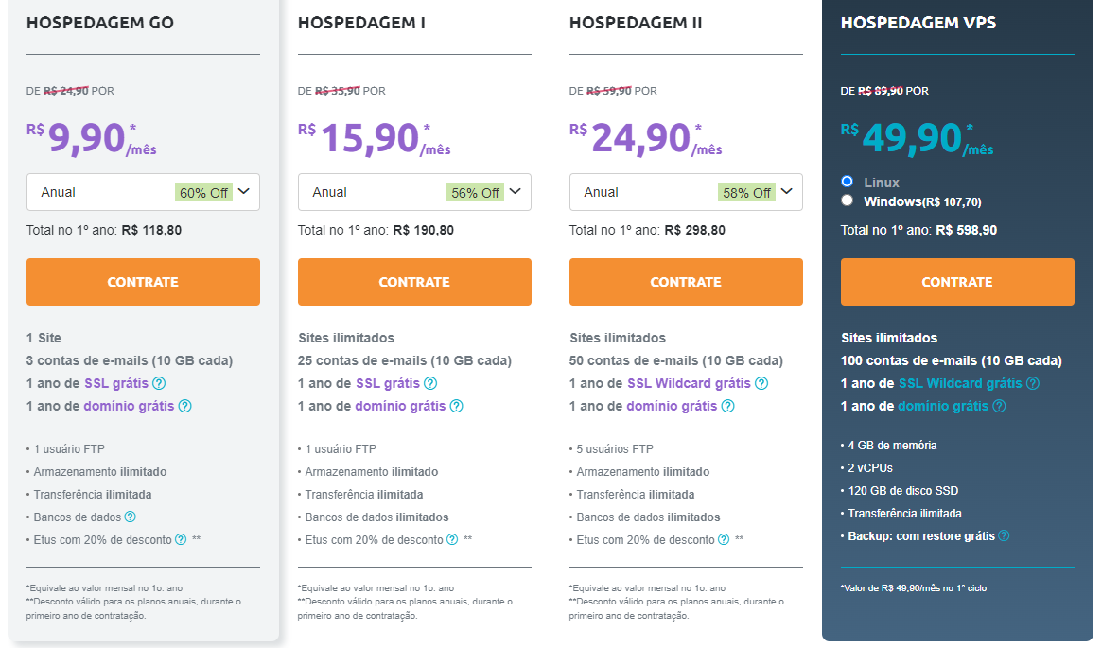



Conceito de Servers

Slide 77
Conceito de Servers
Realiza o cadastro do domínio no Registro.br (ou outro)
Configura o registro para o servidor DNS correspondente fornecido pela sua hospedagem

Slide 78

Conceito de Servers
Conexão FTP (File Transfer Protocol)
Internet
Você
Servidor contratado
* O provedor de hospedagem fornece os dados de acesso FTP ao servidor.

Slide 79
Hospedagem de Sites
Acesse seu endereço (registrado no Registro.br) dentro do seu navegador.
Pronto!
Você tem seu próprio website disponível para todos na internet.

Slide 80
Percurso
Etapa 1
História da Web
Etapa 2
O que são Clients?
Etapa 3
O que são Servers?
Etapa 4
Sobre linguagens de programação web

Slide 81
Etapa 04 – Linguagens de Programação
O que é linguagem de programação
// Conceito necessário

Slide 82
Linguagem de programação: o que é?
Linguagem de Programação é uma linguagem escrita e formal que especifica um conjunto de instruções e regras usadas para gerar programas (software).

Slide 83

Linguagem de programação: o que é?
5 primeiras segundo RedMonk
Javascript
Python
Java
PHP
C#

Slide 84
Etapa 04 – Linguagens de Programação
Linguagem Server-side
// Conceito necessário

Slide 85
Linguagem Server-Side
Linguagens que são executadas no servidor
Internet
Cliente (Client)
Servidor (Server)

Slide 86





Linguagem Server-Side
Linguagens que são executadas no servidor
Servidor (Server)

Slide 87
Linguagem Server-Side
Cada linguagem tem a sua característica
Aprenda ao menos uma linguagem
Prefira aquela em que a comunidade é mais engajada
Experimente!

Slide 88
Etapa 04 – Linguagens de Programação
Linguagem Client-side
// Conceito necessário

Slide 89
Linguagem Client-Side
Linguagens que são executadas no Client
Internet
Cliente (Client)
Servidor (Server)

Slide 90
Linguagem Client-Side
Linguagens que são executadas no cliente
Cliente (Client)

Slide 91
Linguagem Client-Side
Ué?! Javascript executa dos dois lados (Server-side e Client-side)?
Resposta: Sim!
Mas como????

Slide 92


Linguagem Client-Side
https://v8.dev/

Slide 93
Linguagem Client-Side
Client-side
Server-side

Slide 94
Etapa 04 – Linguagens de Programação
Afinal, HTML é linguagem de programação?
// Polêmico? Talvez.

Slide 95
HTML é linguagem de programação?
Não. HTML não é linguagem de programação!
HTML é um arquivo de marcação.
Textos delimitados por nomes que o navegador consegue interpretar.
Cada nome destes delimitadores, tem uma função e comportamento específico.

Slide 96
HTML é linguagem de programação?
Arquivo CSV também é um arquivo de marcação.
Id;Nome;Idade;Email 1;Maria Lucia;43;maria@dio.me 2;Jorge Almeida;23;jorge@dio.me

Slide 97
HTML é linguagem de programação?
Exemplo de HTML
<p>
Eu curto demais a <strong><i>DIO!</i></strong>
</p>
Resultado:
Eu curto demais a DIO!

Slide 98
Percurso
Etapa 1
História da Web
Etapa 2
O que são Clients?
Etapa 3
O que são Servers?
Etapa 4
Sobre linguagens de programação web

Slide 99
Obrigado!
@diogomainardes.dev linkedin.com/in/diogomainardes twitch.tv/dimmbr

Slide 100
Primeiros passos com HTML
Aprendendo HTML na prática

Slide 101
Primeiros passos com HTML
Aprendendo HTML na prática
Diogo Medeiros Mainardes Desenvolvedor Sênior / Tech Lead @diogomainardes.dev linkedin.com/in/diogomainardes twitch.tv/dimmbr

Slide 102
Sobre Mim
Mais de 20 anos como programador
Conhecimento prático em diversos projetos
Experiência em gestão de pessoas e treinamentos
Investidor
Cozinhar para mim é uma terapia
Lives na Twitch. Para novidades, me adicionem no Instagram
@diogomainardes.dev linkedin.com/in/diogomainardes twitch.tv/dimmbr

Slide 103
Percurso
Ferramentas utilizadas
Usando o Inspetor de Elementos
Estrutura básica do HTML
Falando sobre Tags
Atributos básicos
Executando uma página HTML
Textos
Listas ordenadas e não ordenadas
Links

Slide 104
Objetivo Geral
Aprender a instalar e configurar o ambiente de desenvolvimento. Entender o funcionamento do inspetor de elementos do navegador e criar sua primeira página HTML.

Slide 105
HTML na Prática
Ferramentas utilizadas
// Se preparando

Slide 106
HTML na Prática
Usando o Inspetor de Elementos
// Conheça esse recurso tão útil

Slide 107
HTML na Prática
Estrutura básica do HTML
// “Bora” começar

Slide 108
HTML na Prática
Falando sobre Tags
// O que são? Do que se alimentam? Onde vivem?

Slide 109
HTML na Prática
Atributos básicos das Tags
// Atributos: guarde bem essa palavra

Slide 110
HTML na Prática
Executando uma página HTML
// Formas de executar um arquivo HTML

Slide 111
HTML na Prática
Falando sobre textos
// h1, h2, h3, h4, h5, p, i, u, strong, entre outros

Slide 112
HTML na Prática
Lista ordenada e não ordenada
// Entendendo as <ol> e <ul>

Slide 113
HTML na Prática
Links
// Faça-se o site \o/

Slide 114
Obrigado!
@diogomainardes.dev linkedin.com/in/diogomainardes twitch.tv/dimmbr

